Slide 1
Проект создания инжинирингового центра «Авиационные технологии» на базе Ульяновского государственного технического университета
Обоснование проекта

Slide 2
Существующие направления:
Развитие инфраструктуры. Строительство и реконструкция зданий и сооружений
Развитие инфраструктуры. Повышение энергоэффективности
Повышение эффективности контроля и анализа с применением современных лабораторий
Повышение эффективности информационных технологий
Дополнительные возможности инженерного центра:
Моделирование в 3-D конструкций воздушного судна и бортовой электрики
Разработка и внедрение в производство технологических процессов высокоскоростной механической обработки и технологии обработки металла давлением
Организация внедрения и коммерциализации результатов работ инжинирингового центра на предприятиях (масштабирование результатов)
Организации:

Slide 3
1. Стратегия социально-экономического развития Ульяновской области предполагает опережающее развитие региона, как крупного индустриального центра Российской Федерации, включающего в себя инновационно-ядерный, авиационный, автомобильный кластеры, кластер электроники и программного обеспечения. Уже сейчас кластеры Ульяновской области формируют значительный объем заказов на инжиниринг и промышленный дизайн, причем в ближайшее время объемы резко возрастут, особенно по авиационному кластеру.
2. Государственная программа Российской федерации «Развитие промышленности и повышение ее конкурентоспособности» (подпрограмма 19 «Развитие инжиниринговой деятельности и промышленного дизайна») подразумевает реализацию мероприятия 19.2. «Стимулирование создания и развития инжиниринговых центров на базе образовательных организаций высшего образования и научных организаций, находящихся в ведении федеральных органов исполнительной власти» (третья очередь). Ульяновская область крайне заинтересована в создании инжинирингового центра «Авиационные технологии».
3. Базой для создания инжинирингового центра «Авиационные технологии» может служить инжиниринговый центр ФГБОУ ВПО «Ульяновский государственный технический университет», созданный в 2011 г., как структурное подразделение университета, координирующее работу 12 малых инновационных предприятий, выполнивших в 2014 г. объем инжиниринговых услуг на 42 млн. рублей.
4. Правительство Ульяновской области, ЗАО «Авиастар-СП» готовы оказать необходимую поддержку при создании и развитии инжинирингового центра «Авиационные технологии».

Slide 5
Инжиниринговый центр УлГТУ
Инновационная инфраструктура УлГТУ. Состояние развития инжинирингового центра УлГТУ. Современное состояние.

Slide 6
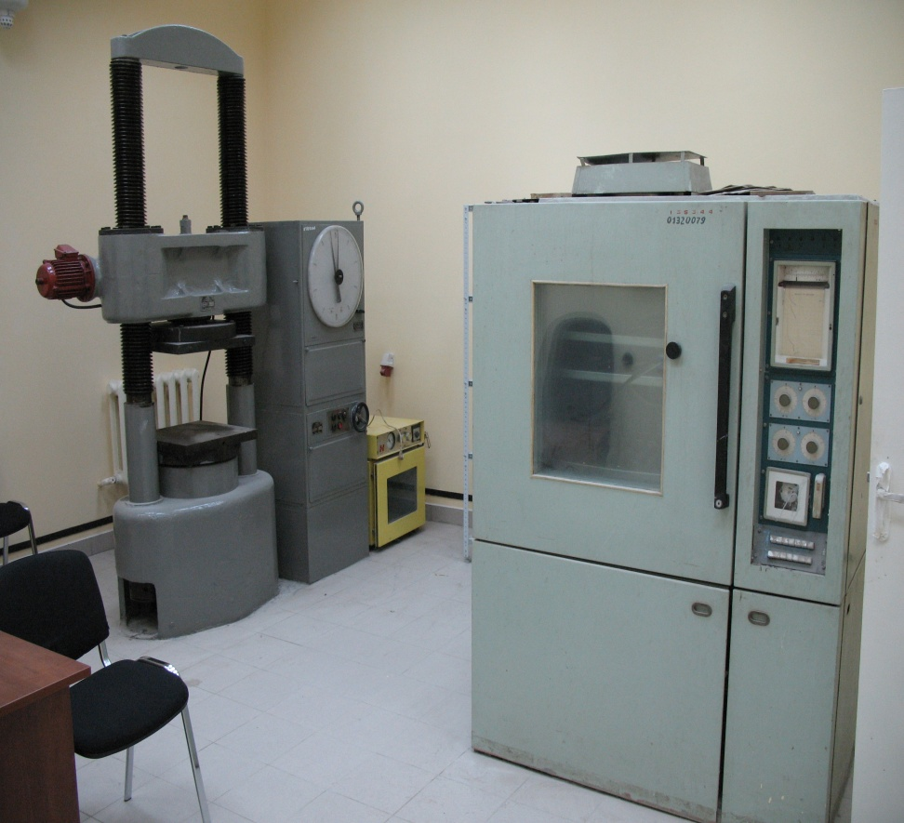
Инновационная инфраструктура УлГТУ
Инжиниринговый центр УлГТУ

Slide 7
Инновационная инфраструктура УлГТУ
Инжиниринговый центр УлГТУ

Slide 8
Инновационная инфраструктура УлГТУ
Инжиниринговый центр УлГТУ

Slide 9
Офис управления проектами
Инжиниринговый центр УлГТУ

Slide 10
Отдел интеллектуальной собственности
Инжиниринговый центр УлГТУ

Slide 11
Отдел научно-технической информации
Инжиниринговый центр УлГТУ

Slide 12
Центр инновационных беспроводных технологий
Инжиниринговый центр УлГТУ

Slide 13
Контакты
Ульяновский государственный технический университет
Ульяновск, ул. Северный Венец, д. 32.
Первый проректор – проректор по научной работе, д.т.н., профессор Ярушкина Надежда Глебовна
Телефон/факс: (8422) 778 407
E-mail: ppnr@ulstu.ru

